Slide 1
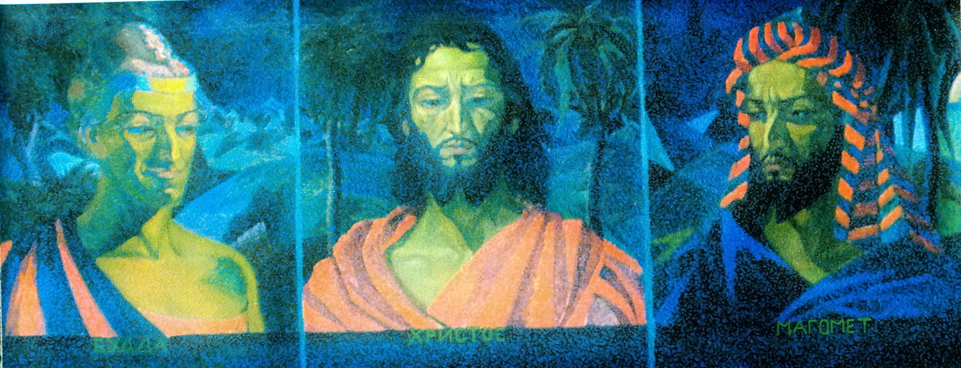
Николай Афанасьевич Русаков
«Христос. Будда. Магомет» (1920-е гг.)

Slide 2
Авторские надписи под изображениями
«Все боги бессильны помочь вам в житейской борьбе. Хоть ваши дары велики и обильны, ищите спасенья в себе» (Будда)
«Чернила учёных более драгоценны, чем кровь мучеников» (Магомет)
Иисус Христос - ?
Что Вы предложите?

